Slide 1
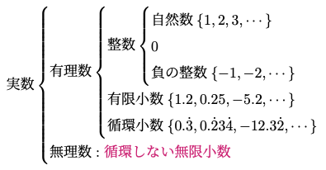
高校数学 I
数と式「実数の体系」

Slide 2
今回の学習目標
実数、無理数、有理数、整数、自然数が区別できるようになる。

Slide 3
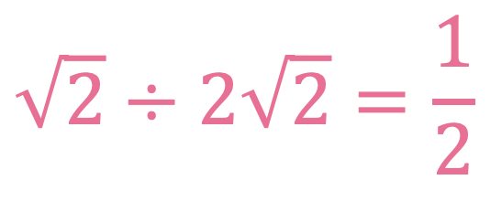
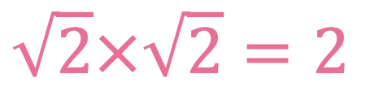
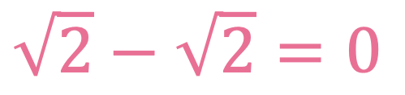
$$\sqrt{2}÷2\sqrt{2}=\frac{1}{2}$$
$$\sqrt{2}−\sqrt{2}=0$$
$$\sqrt{2}×\sqrt{2}=2$$
無理数：循環しない小数
＝分数にできない数

Slide 4

自然数
整 数
0
負の整数
有理数
有限小数
分数にできる
循環小数
実数
無理数
分数にできない

Slide 5
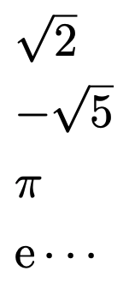
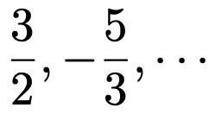




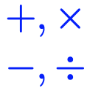
実数
方程式
有理数
幾何学
整数
割り算
自然数
引き算

Slide 6
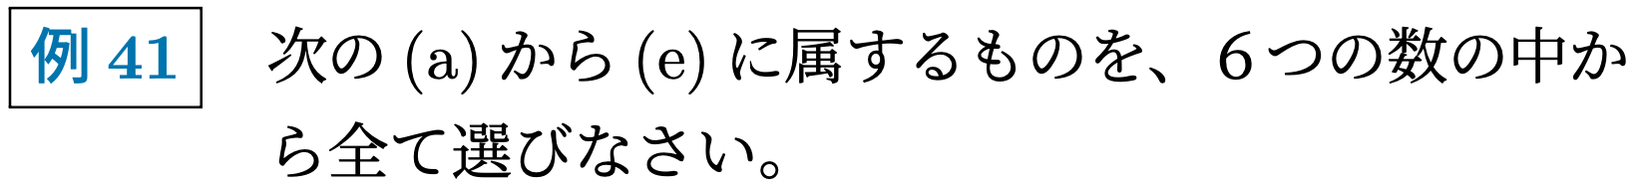
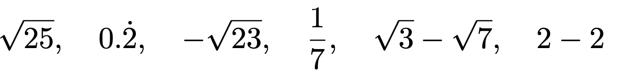
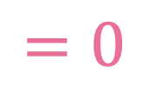
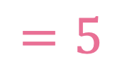
(a) 自然数
(b) 整数
(c) 有理数
(d) 無理数
(e) 負の数
$$=5$$
$$=0$$

Slide 7
(a) 自然数
(b) 整数
(c) 有理数
(d) 無理数
(e) 負の数
$$=0$$

Slide 8
(a) 自然数
(b) 整数
(c) 有理数
(d) 無理数
(e) 負の数

Slide 9
(a) 自然数
(b) 整数
(c) 有理数
(d) 無理数
(e) 負の数

Slide 10
(a) 自然数
(b) 整数
(c) 有理数
(d) 無理数
(e) 負の数

Slide 11

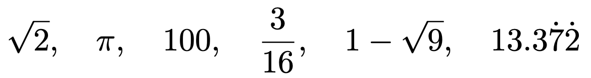
ビデオを止めて問題を解こう
(a) 自然数
(b) 整数
(c) 有理数
(d) 無理数
(e) 負の数

Slide 12
(a) 自然数
(b) 整数
(c) 有理数
(d) 無理数
(e) 負の数

Slide 13
(a) 自然数
(b) 整数
(c) 有理数
(d) 無理数
(e) 負の数

Slide 14
(a) 自然数
(b) 整数
(c) 有理数
(d) 無理数
(e) 負の数

Slide 15
(a) 自然数
(b) 整数
(c) 有理数
(d) 無理数
(e) 負の数

Slide 16
(a) 自然数
(b) 整数
(c) 有理数
(d) 無理数
(e) 負の数

Slide 17

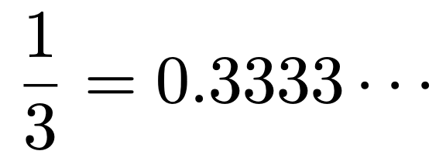
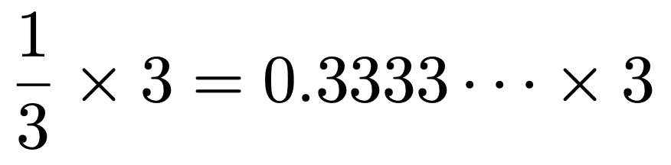


Slide 18



Slide 19


２つの数字の差が0ということは、
２つの数字が同じものであるということ
循環小数が分数でも表せたことを考えれば、
ひとつの数字を2通りの表し方があってもよい。

Slide 20
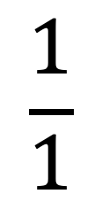
$$\frac{1}{1}$$

Slide 21
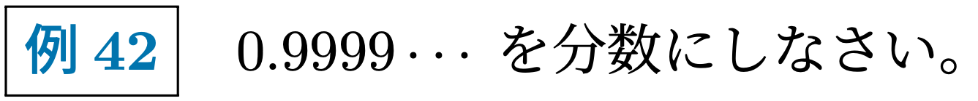

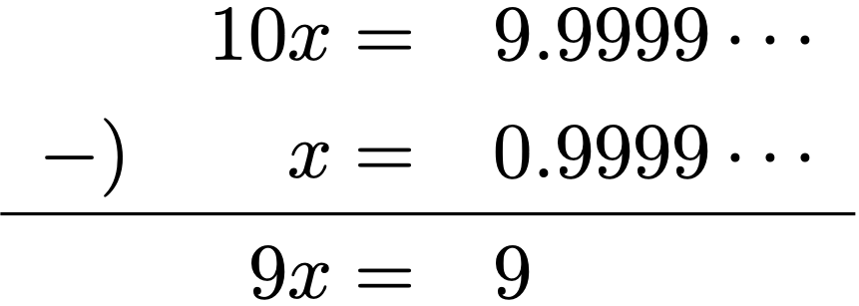
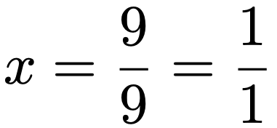

Slide 22
ビデオを止めて問題を解こう

Slide 23

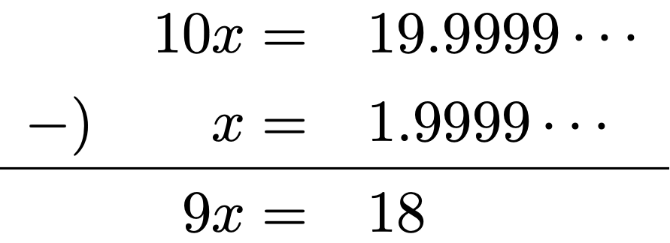
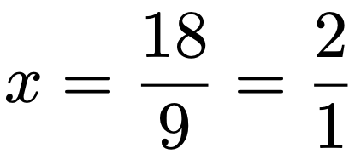

Slide 24
調べてみよう
AIに聞いてみよう。
無限小数 0.99999999は、1ですか?
なぜひとつの数が２通りの表し方ができるのですか？
2通りの表し方ができる数は他にありますか？
あるのなら、その規則性はどのようなものですか、
ないのなら、その証明をしてください。

Slide 25
今回の学習目標
実数、無理数、有理数、整数、自然数が区別できるようになる。

Slide 26
高校数学 I
数と式「実数の体系」

